Slide 1
核辐射防护知识
有备无患
Morpheus 2011-03-14

Slide 2
核电站必须有一个东西，叫做反应堆。核燃料在这里进行核裂变。里面有核燃料，再加上控制棒等等，来进行可控制的核反应。核反应之后，产生了大量的热量，必须把这个热量给带出来。把轻水靠水泵给打进去，然后在反应堆里面，变成了蒸汽，再输出来。压力堆和沸腾堆的主要区别，就是沸腾堆的轻水，是会沸腾的。而压力堆，是靠压力保持高温，不需要沸腾。这个蒸汽出来之后，通常是通过两级的涡轮机，先是高压涡轮机，然后压力降低的蒸汽，就通过低压涡轮机，来产生转力。接上发电机可以发电；接上螺旋桨，核动力航空母舰/核动力潜艇。
日本福岛的问题，就是轻水堆里面的轻水，其实是一个内循环。就是推动完涡轮机之后，这些蒸汽就进了冷凝器。这里就必须进行另一个热交换，就是另外一个冷水，就将这些蒸汽的热能带走，然后人家蒸汽，又变成了液体，再通过水泵，给打进反应堆去，如此往复，以至永远。这个第二次热交换的外循环，在福岛就是用海水。
地震了，电力中断。使得你抽海水进行外循环的水泵，和将液体轻水推到反应堆的水泵，都不工作了。应该有后备发电机吗？是的，后备的柴油发动机是工作了一下子，就是几分钟吧。结果海啸来了，把柴油发动机给水淹七军了。这个时候，最后的电池，就开始发力了。电池只有8个钟头的力气，电力耗尽，慢慢就没有办法去冷却反应堆了，这个时候反应堆里的温度越来越高，到了不可控制，那就要熔化了。一熔化，气体在里面一爆炸，反应堆的金刚壳子一化掉，那么核辐射就飘出来了。现在日本的最后一招，就是灌海水进反应堆，看可不可以把核燃料给冷却下来。

Slide 3
我们看见的核电站，那么大的厂区，那么多的建筑，只有几座是反应堆的，其他都是各种泵和一回路二回路的管线，特别是降温的管线，类似我们身上的动脉和静 脉。震动和位移的结果就是扯断，扯断的结果就是无法给芯堆降温，接着是芯堆融化，导致爆炸，这基本等于原子弹的脏弹，核扩散和核沾染的程度堪比原子弹爆 炸。
问题是，现在的恶况是刚刚开始，而不是已经结束。

Slide 4
日本福岛核电站3号机组爆炸50公里外有震感
http://news.sina.com.cn/w/2011-03-14/112922111561.shtml
据日本富士电视台报道，福岛第一核电站3号机组反应堆日本时间14日上午11点1分左右发生爆炸。据媒体报道，本次爆炸很有可能和1号机机组一样是氢气爆炸，具体原因正在确认过程中。媒体同时表示，这次爆炸起的烟雾比起1号机组爆炸时，颜色更接近黑色。有关方面呼吁20公里以内的人，退到屋内避难。
爆炸发生后，日本政府要求住在核电站附近(离爆心20公里以内)的居民呆在家中不要外出。美联社记者在距离电站50公里处都感到了爆炸带来的强烈震感。日本官员强调，装载有高温核燃料的金属容器在本次爆炸中“完整无损”，暂不会造成放射性污染物外泄事故。
-----------------------------------------------------------------------------
点评：这个新闻自相矛盾，日本媒体和美联社其中之一在撒谎。氢气爆炸不可能使50公里外有震感。我的理解，日本政府不愿让恐慌扩大化。

Slide 5
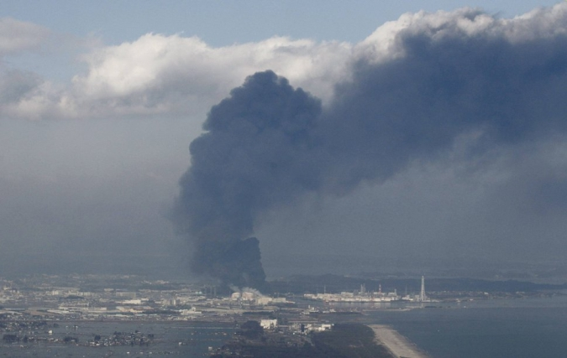
福岛一厂的一个反应堆爆炸，冒出浓烟。居然说是氢气爆炸。
按照一般季风，吹到中国的可能性不大，会向北吹到俄罗斯库页岛，勘察加去了。
但是经过的日本土地，就被沾染了。----哎，麻烦大了。

Slide 6
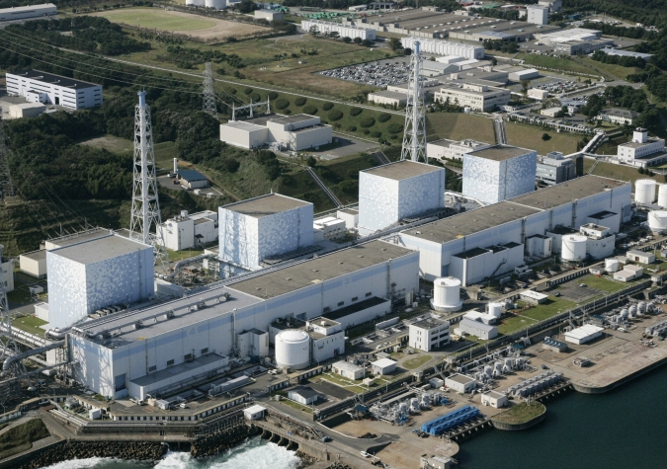
日本东北部福岛设施的核电厂的反应堆压力上升，可能已经失控。（爆炸前）
福岛核电厂的疏散半径，已经扩大到10公里，4万5千人需要被疏散。
本社记者13日在福岛县注意到，距离福岛第一核电站40公里的田村市也有近1万人被转移，虽然政府公告说转移半径为20公里以内，但实际上转移半径已扩展得更广。

Slide 7
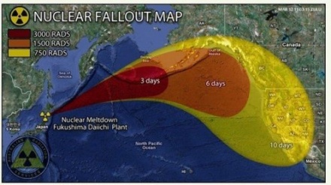
美国推测的核污染区，都飘到美国西岸了
西岸只有一周时间，从波音，微软所在的西雅图开始，一直到洛杉矶，甚至拉斯维加斯，可以进世界前五大的经济区域，大家呆着还是闪人？
2011年03月14日16:12 新浪科技 美国直升机发现核幅射，航空母舰终止救援活动。

Slide 8
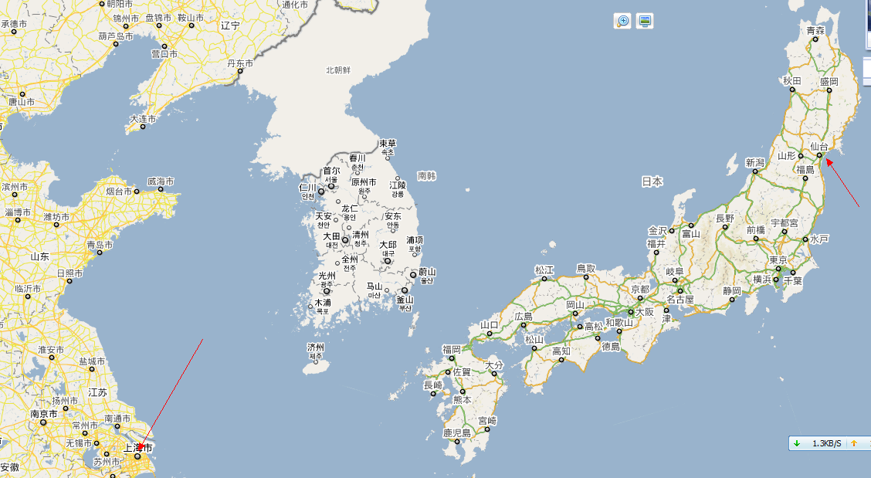
若风向不变，上海无忧

Slide 9
3.14冷空气到达北京，等到日本应该是2天以后，新疆的冷空气目前还没有到，估计需要3-4天。今年还没有沙尘暴的预警，现在真是盼着它来了。
北方的春季大约是20天，过后就会迅速进入夏季，南风就来了。
切尔诺贝利爆炸引发的死亡是10万人，扩散2000公里，30万人被沾染。

Slide 10
核辐射。
1. 首先释放最多的是氮（nitrogen）16。但是这个对工作人员危害比较大，因为半衰期是7 秒钟。
2. 然后就是重氢（tritium）。这个也不怕，因为太弱，跑不远，而且连人都皮肤都攻不破。
3. 比较麻烦的一个是碘（isodine）131，半衰期是8天。所以美国西海岸，要是10天才过来的话，应该安全。这个打击的是甲状腺，癌症。尤其是对生长期的儿童，危害颇大。但是对付它的是碘化钾。所以如果方向吹向大陆，大家要吃这个。
4. 然后最要命的是铯（cesium）137。这玩意半衰期30 年，是很厉害的核坚强。进了人体，会导致细胞变异，染色体出问题，癌症那种。现在大家接触到的，基本上是各大流氓核爆炸试验后，大气层上飘下来的。

Slide 11
碘片可防核辐射
  核电运行中，产生一种放射性物质碘-131﹐它是碘的放射性同位素，甲状腺吸收后造成损伤。预先服用含有稳定碘同位素的药片，可以阻断人体甲状腺对放射性碘-131的吸收。由于碘不易在甲状腺中积聚，短时间内就能排出体外，从而减少碘-131对人体的放射性危害。服用量是按成人在最初24小时服用一片（相当于100毫克碘当量），一天后服用半片，具体服用时间及方法由发放人员指导。
  医学研究发现，碘可以抑制扁桃腺的功能。人如果在受到核辐射后的5个小时内服用
  100毫克的碘片，就能够防止扁桃腺吸收辐射物质，从而有效地避免患上扁桃腺癌。
  医学研究发现，碘可以抑制扁桃腺的功能。人如果在受到核辐射后的5个小时内服用100毫克的碘片，就能够防止扁桃腺吸收辐射物质，从而有效地避免患上扁桃腺癌
日本向核电站附近民众发放碘片防辐射http://news.ifeng.com/world/special/ribendizhen/content-2/detail_2011_03/14/5130854_0.shtml
碘片可防核辐射 力生制药等两股大涨http://finance.ifeng.com/stock/special/rbdz/20110314/3653661.shtml

Slide 12
核辐射的几种常见射线流及防护措施
α射线：阿尔法射线是放射性物质所放出的α粒子流。它可由多种放射性物质（如镭）发射出来。α粒子的动能可达几兆电子伏特。阿尔法射线是氦核粒子流，速度大约为光速的十分之一，谈不上波长，它是由一些放射性元素的原子核在衰变时所放出的。
  防护方法：一本书就可以挡住
β射线：由放射性同位素（如32P、35S等）衰变时放出来带负电荷的粒子。在空气中射程短，穿透力弱。在生物体内的电离作用较γ射线、x射线强。
  防护方法：一铅板阻挡，或离他远一点
γ射线(伽马射线)：γ射线是原子衰变裂解时放出的射线之一。此种电磁波波长很短，穿透力很强，又携带高能量，容易造成生物体细胞内的DNA断裂进而引起细胞突变、造血功能缺失、癌症等疾病。由放射性同位素如60Co或137Cs产生。是一种高能电磁波，波长很短（0.001-0.0001nm），穿透力强，射程远，一次可照射很多材料，而且剂量比较均匀，危险性大，必须屏蔽。
  防护方法：一几cm的铅板或几米厚的混凝土墙；利用白色反光原理，穿白色衣服，用白床单覆盖要保护物体。
中子：不带电的粒子流。辐射源为核反应堆、加速器或中子发生器，在原子核受到外来粒子的轰击时产生核反应，从原子核里释放出来。
  防护方法：一钻到水下1米处，或含有几厘米的石蜡的隔板

Slide 13
几点预测/请勿按此操作
1. 几年内不去日本辐射区旅游
2. 通知美国西海岸亲朋好友准备碘片，有备无患
3. 日元回流会短期拉升日元汇率，但如果日本央行大量“量化宽松”，日元长期看跌
4. 短期内碘片制造企业股票上涨
5. 日本灾后重建需要大量钢材，中国相关企业会受益
6. 核沾染区20年不适合人类居住，日本对应区域房价/地价下跌并长期无法恢复，但非沾染区反之
7. 在华日企或加大向中国生产投入，对CDP利好……
以上均是个人意见，按此操作，后果自负

Slide 14
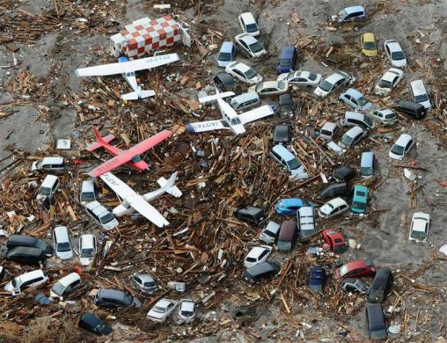
飞机汽车象玩具

Slide 15
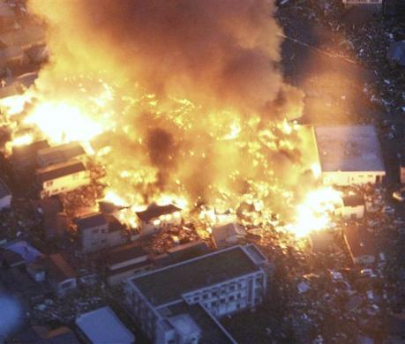
水火两重天

Slide 16
敬畏自然，绿色低碳

